Slide 1
HABITAT INCLUSIF vers un modèle pérenne ?
Les Domiciles Groupés pour Personnes Agées
Témoignage de SOLIHA Charente

Slide 2
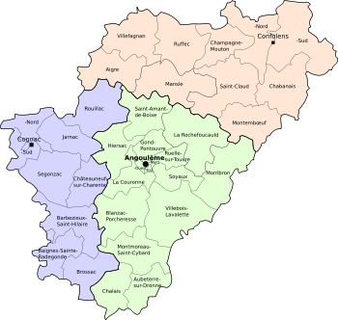
Les Domiciles Groupés pour Personnes Agées (DGPA) , développés par SOLIHA:
8
Domiciles Groupés pour Personnes Agées ou en situation d’handicap
En Charente
52
Logements à loyers très sociaux
6 livrés :
Cognac (L’Arche) - 6 logements
Jarnac (L’Arche) - 6 logements
Mansle (ASVM Bergeron) - 6 logements
Sireuil (Commune) - 6 logements
Tourriers (Commune) – 6 logements (sur 7)
Brossac (Commune) – 6 logements
2 en cours
Aigre, Villefagnan - 15 logements
Tourriers
Sireuil

Slide 3
Les Domiciles Groupés pour Personnes Agées (DGPA) , développés par SOLIHA:
Un portage du projet partagé entre des compétences multiples ...
SOLIHA BLI (Bâtisseur de logements d’insertion) →
Un outil de portage financier et juridique régional
SOLIHA Charente →
Assure le montage et suivi d’opération
Anime le projet de vie sociale et partagée
Et SOLIHA AIS (Agence Immobilière Sociale) →
Assure la gestion locative avec accompagnement social

Slide 4
Les Domiciles Groupés pour Personnes Agées (DGPA) , développés par SOLIHA:
Le principe,
Répondre aux besoin de logements adaptés pour des personnes âgées mais autonomes, économes en énergie et à loyer très social, situés en centre-bourg à proximité des commerces et services et se présentant comme une alternative au foyer ou à la maison de retraite, quand rester chez soi devient impossible.
Rompre le sentiment d’isolement pour les locataires, puisqu’il s’agit de petits collectifs de 6 à 8 logements, immeuble rénové qui conserve le charme de l’ancien et bien diffèrent d’un habitat stéréotypé et froid, présentant des espaces communs, libres d’accès et d’occupation : salle commune avec cuisine aménagée, jardin partagé, terrasse, cour …
S’inscrire dans une démarche de revitalisation des cœurs de bourgs en rénovant le bâti ancien charentais et en amenant de nouveaux habitants / locataires qui vont se tourner vers les services et associations locales, commerces de proximité.

Slide 5
Les préalables,
Les Domiciles Groupés pour Personnes Agées (DGPA) , développés par SOLIHA:
Repérer le bâti potentiel;
Veiller à la pertinence de la localisation du projet
Projet situé en centre-bourg ayant conservé un minimum de commerces et de services de proximité
S’inscrire dans une logique de revitalisation des centres-bourgs ruraux en privilégiant la rénovation du bâti ancien, en valorisant le patrimoine
Favoriser le lien social, les locataires vont se tourner vers les services et associations locales, les commerces de proximité
Estimer le niveau d’investissement possible de la commune dans le projet d’Habitat Inclusif (financier et politique)
Mener ou se faire accompagner pour la négociation foncière

Slide 6
Les préalables,
Les Domiciles Groupés pour Personnes Agées (DGPA) , développés par SOLIHA:
Missionner SOliHA pour réaliser une étude faisabilité;
S’inscrire dans une Logique de projet national ou régional
(appel à manifestation d’intérêt « revitalisation centres-bourgs" , programmes Petites Villes de Demain ou Action Cœur de Ville…)
Etudier la faisabilité du projet immobilier (technique, financier, juridique…)
Etudier l’offre locative, consulter les habitants et les acteurs de l’immobilier…préparer les potentiels arrivants au changement.
(concertation habitants-riverains-commerçants-acteurs du territoire/animation d’un réseau de futurs locataires …)
Établir une programmation partagée avec les élus et les acteurs sollicités.
Identifier les aides mobilisables (financeurs, autres partenaires…)

Slide 7
La mise en œuvre →
…Et aperçu du déroulé du montage administratif et financier, mené en parallèle des études techniques et de la mise en œuvre des travaux.
Ce portage se mène sur le temps long (environ 3 - 4 ans) et nécessite de mettre en concordance les différentes aides et dispositifs dans les mêmes délais.
Le projet d’aménagement de bourg et l’accessibilité au site doit se mener de front.
Le projet de travaux se conduit aussi en parallèle du projet locatif;
Solliciter et sensibiliser les potentiels futurs locataires au « bon moment ».
1
Délibération de validation du projet et d’apport de garantie d’emprunt
Validation du Conseil de Surveillance de SOLIHA BLI
2
Établir un compromis de bail ou déterminer le statut foncier
Faire les demandes de subventions
3
Au regard des consultations d’entreprise:
Solliciter un prêt
Faire les demandes administratives
Signature du bail à réhabilitation
Établissement du contrat de prêt
Faire valider les garanties de prêt
Obtention du prêt et démarrage des travaux
4
Gérer les règlements des entreprises
Réceptionner le chantier
Demander le soldes des aides
Gérer la mise en location

Slide 8
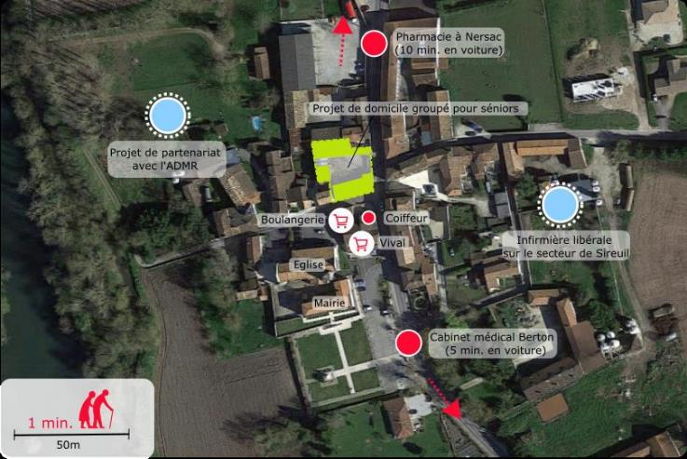
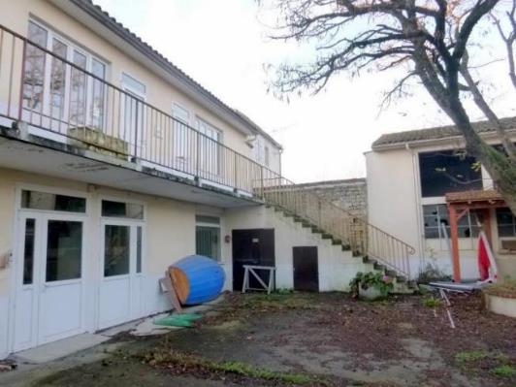
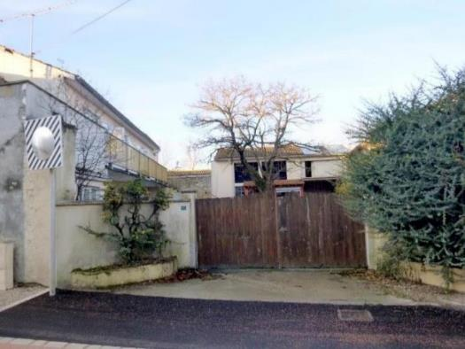
Les Domiciles Groupés pour Personnes Agées (DGPA) , L’exemple de SIREUIL – Opération menée de 2016 à 2020
Un parmi les 8 opérations en Charente, 52 Logements à loyers très sociaux
1200 habitants, Située à 15 mn d’Angoulême
Transformation d’anciens ateliers associatifs (IME) en deux unités d’habitation permettant la création d’un petit collectif
6 logements individuels dédiés aux séniors (38 à 54 m² ) à loyers très sociaux (200€-268€)
1 salle commune de 32 m² et espaces communs (cour arborée, jardin surélevé, ascenseur…)
17/12/2015

Slide 9
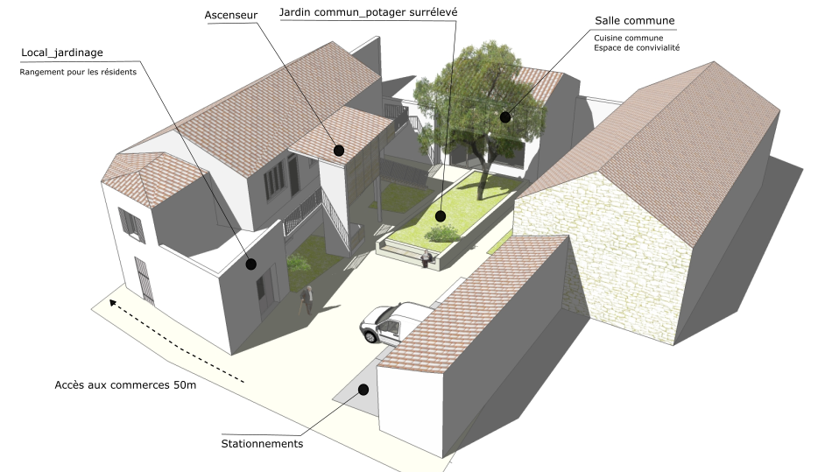
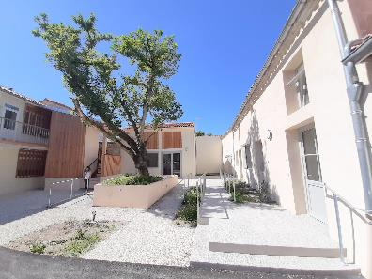
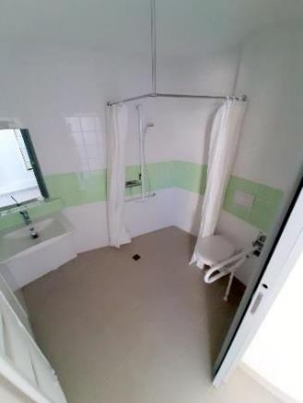
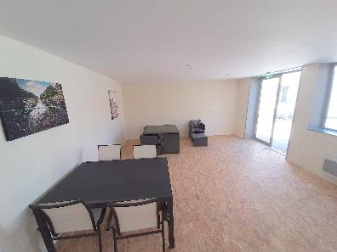
L’exemple de SIREUIL
08/09/2020

Slide 10
L’exemple de SIREUIL
2017 - 2020
CHARGES | TTC (€)
Construction et/ou travaux | 463 728.00 €
Honoraires techniques | 97 309 €
(Maîtrise d'ouvrage, SPS, …)
Assurance DO | 9 644 €
Direction d'investissement | 15 000 €
Total des charges | 585 681 €
PRODUITS |  |  | TTC (€)
Subventions
ANAH |  |  | 239 838 €
Département : |  |  | 65 311 €
AGIR ARCCO |  |  | 36 600 €
Grand Angoulême |  |  | 30 000 €
Fondation Abbé Pierre |  |  | 29 689 €
CARSAT |  |  | 20 000 €
MSA |  |  | 12 500 €
Total des subventions |  |  | 433 938 €
Prêts
Prêt Habitat Privé Très Social |  |  | 151 743 €
Total des prêts |  |  | 151 743 €
Total des produits |  |  | 585 681 €
Bail à réhabilitation entre la commune de Sireuil et SOLIHA Bâtisseur Logement Insertion (Transfert de propriété pendant toute la durée du bail et SOLIHA prend à sa charge la réalisation de l’opération, la gestion des logements et la remise en bon état d’usage de l’immeuble à la fin du bail)
Coût de l’opération : 585 681€ TTC (Coût de travaux, honoraires de maîtrise d’œuvre, assurances et taxes diverses, etc.)
Subventions (74%)
Prêt Habité Privé PHP Banque des Territoires (26%)

Slide 11
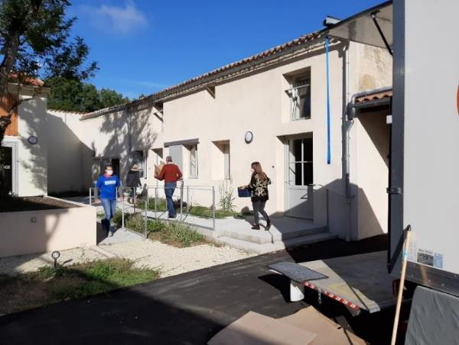
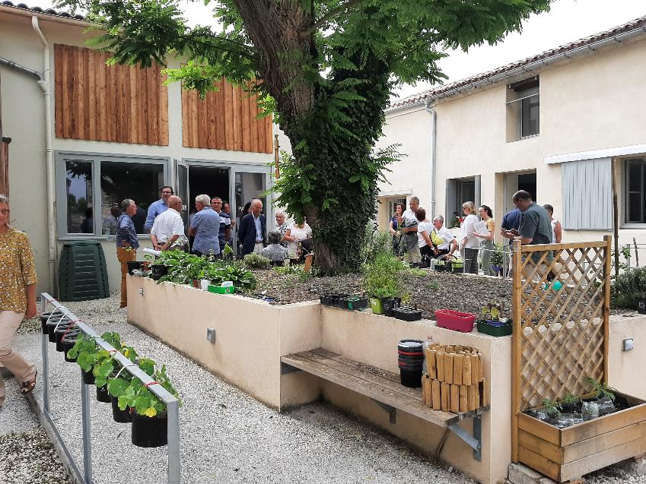
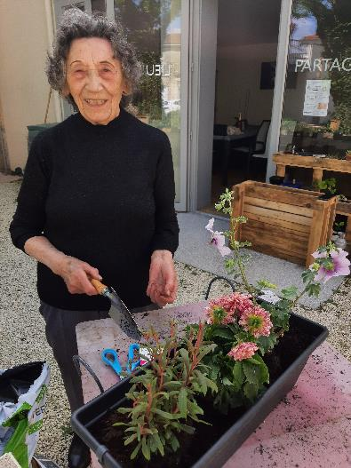
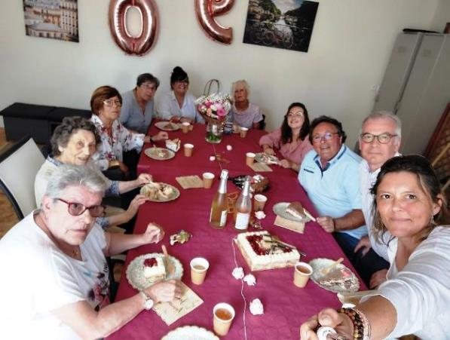
Animation du projet de vie sociale et partagée

Slide 12
Merci de votre attention

